Slide 1
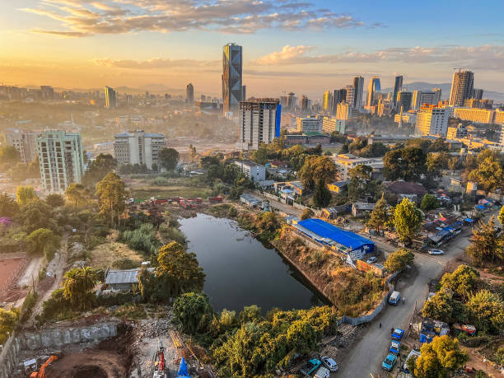
Ethiopië
Nouri, Olivier, Rui en Danillo

Slide 2
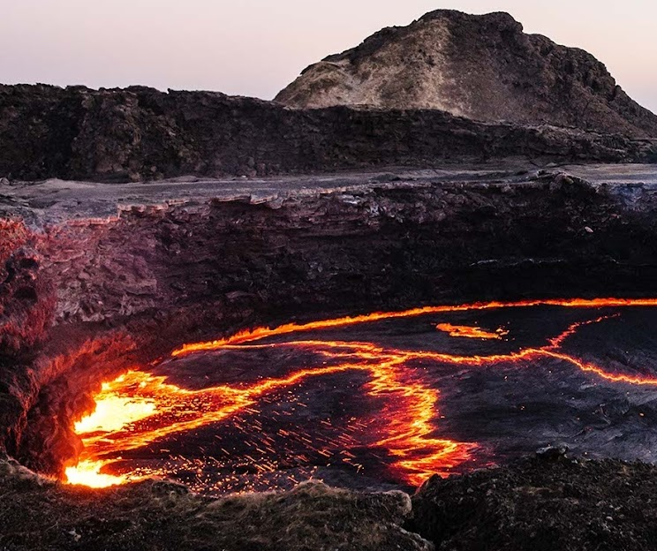
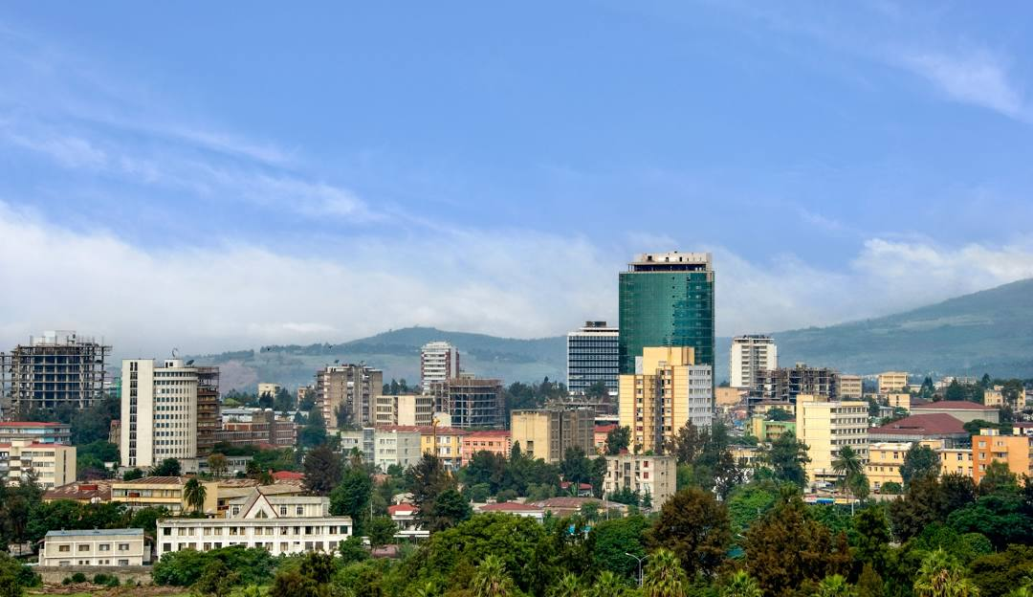
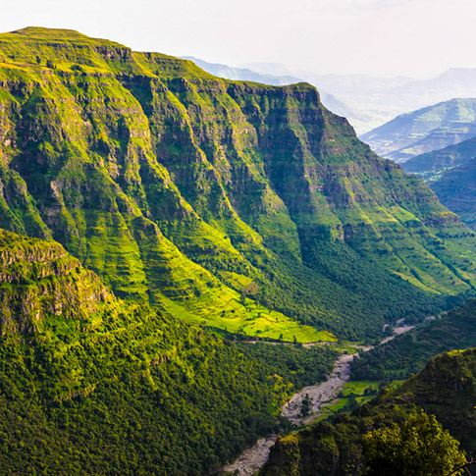
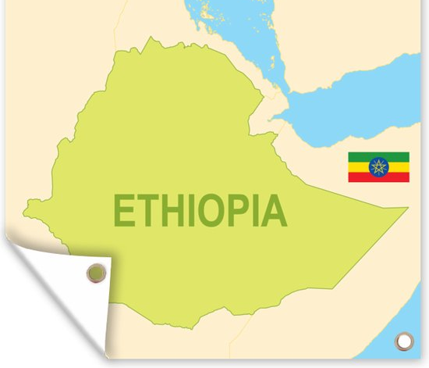
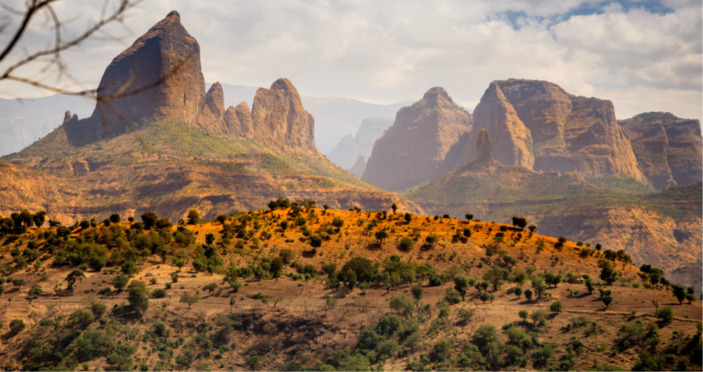
Ethiopië
Oost-Afrika
Addis Abeba
120 Miljoen
Amhaars
Onafhankelijkheid
Notes:
Ethiopië ligt in Oost-Afrika, de hoofdstad is Addis Abeda. Ethiopië heeft ongeveer 120 miljoen inwoners wonen, de taal die ze daar spreken is Amhaars. Ook is Ethiopië één van de weinige afrikaanse landen die nooit volledig gekoloniseerd is geweest. Behalve een korte periode van Italiaanse bezetting van 1936 tot 1941 .

Slide 3
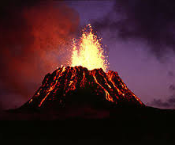
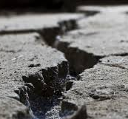
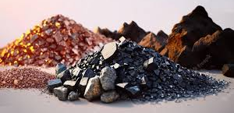
Fysische dimensie
  Vulkanisme
  Aardbevingen
  Grondstoffen

Slide 4
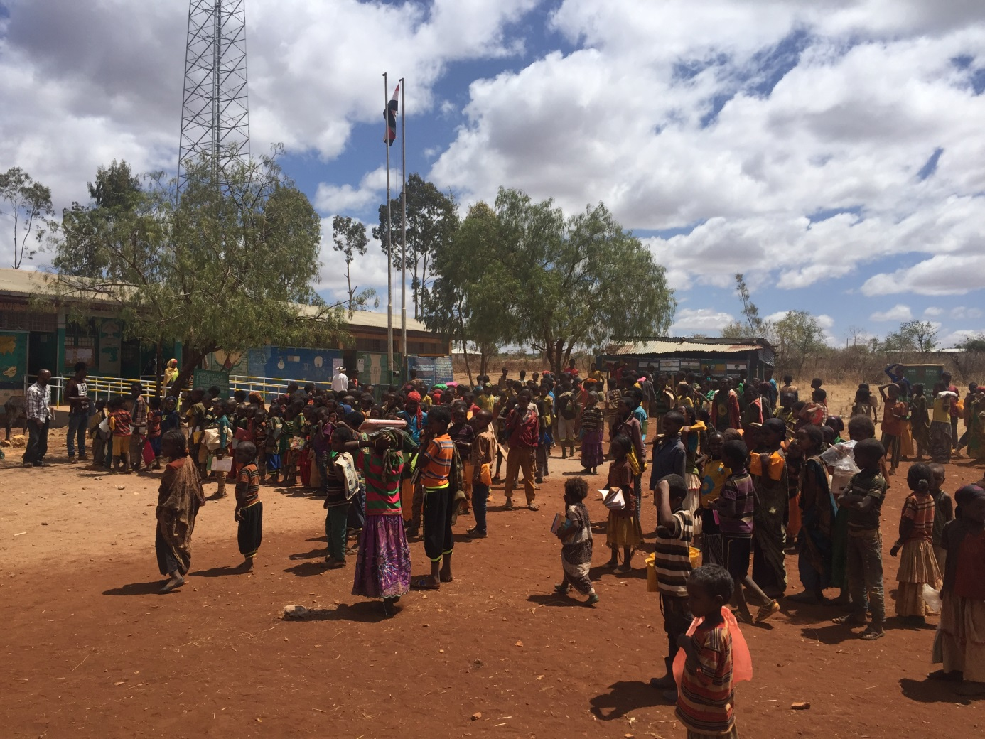
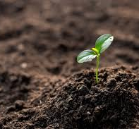
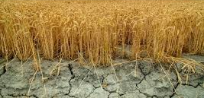
Fysische dimensie
  Vruchtbare grond
  Watertekort

Slide 5
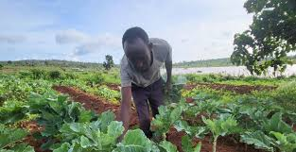
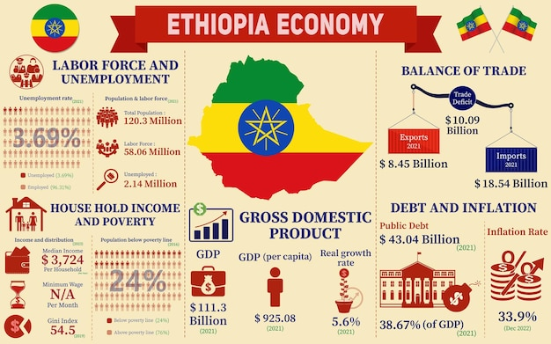
Economische dimensie
  Welvaart / Inkomen (BBP/BRP (per hoofd))
  Beroepsbevolking
Landbouw
Eindproduct
Handel
Landbouw
Tropisch
Industrie

Slide 6
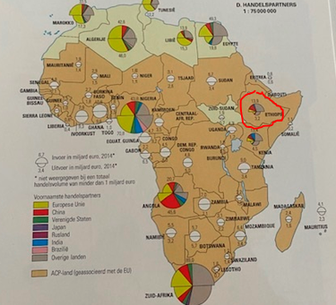
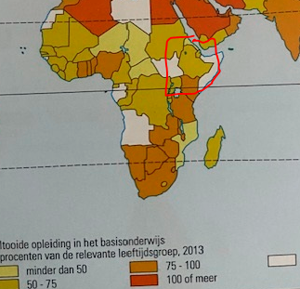
Economische dimensie
  Handelsbalans
  13,9 miljard
  3,2 miljard
  Negatief
  Eindproduct
  Welzijn
  Human development index
  Ontwikkeling l k v
  60-70 geboren
  2390kcal
  Scholen
  40-60%

Slide 7
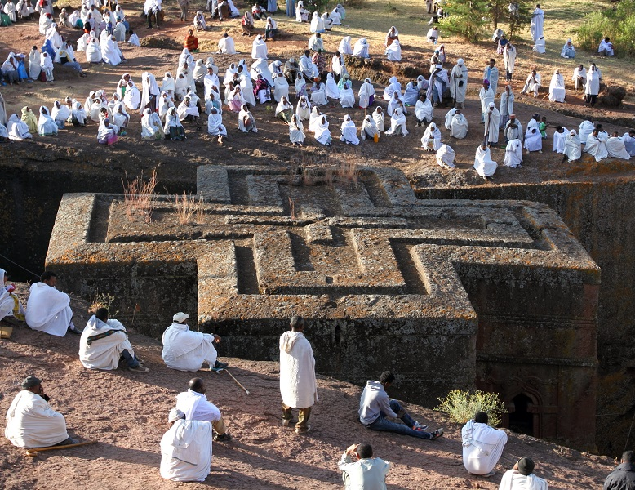
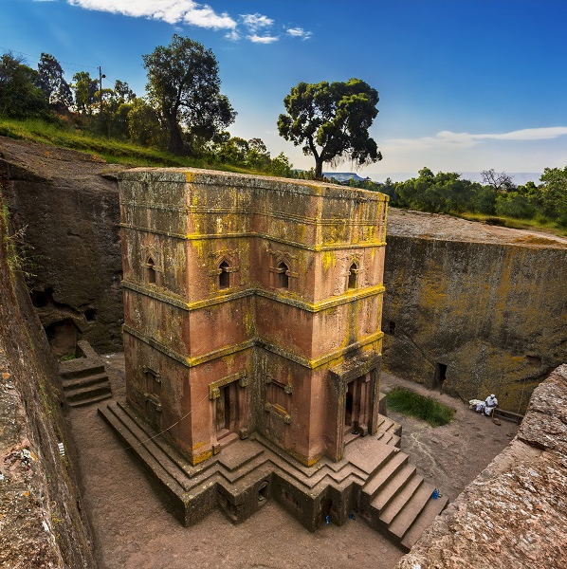
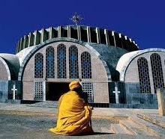
Sociaal-culturele dimensie
  Ethiopisch-orthodoxe christendom (60,9%)
  4e eeuw
  Koning Ezana Aksumitische Rijk
  Frumentius
    Tyrus, Fenicië
    Christelijke missionaris
    Eerste bisschop van Aksum
Notes:
In Ethiopië geloven de meeste mensen in het Ethiopisch-orthodoxe christendom (60,9%).
Het Ethiopisch-orthodoxe christendom is al heel lang in Ethiopië. Het begon in de 4e eeuw toen koning Ezana van het Aksumitische Rijk zich bekeerde tot het christendom en het tot de staatsgodsdienst maakte. Dit gebeurde door de invloed van Frumentius oorspronkelijk kwam hij uit Tyrus, een stad in Fenicië. Hij was een christelijke missionaris die later de eerste bisschop van Aksum werd.

Slide 8
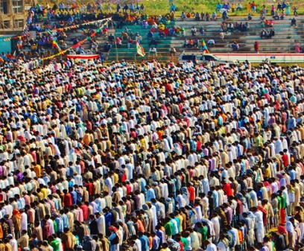
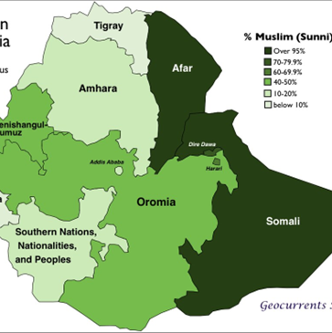
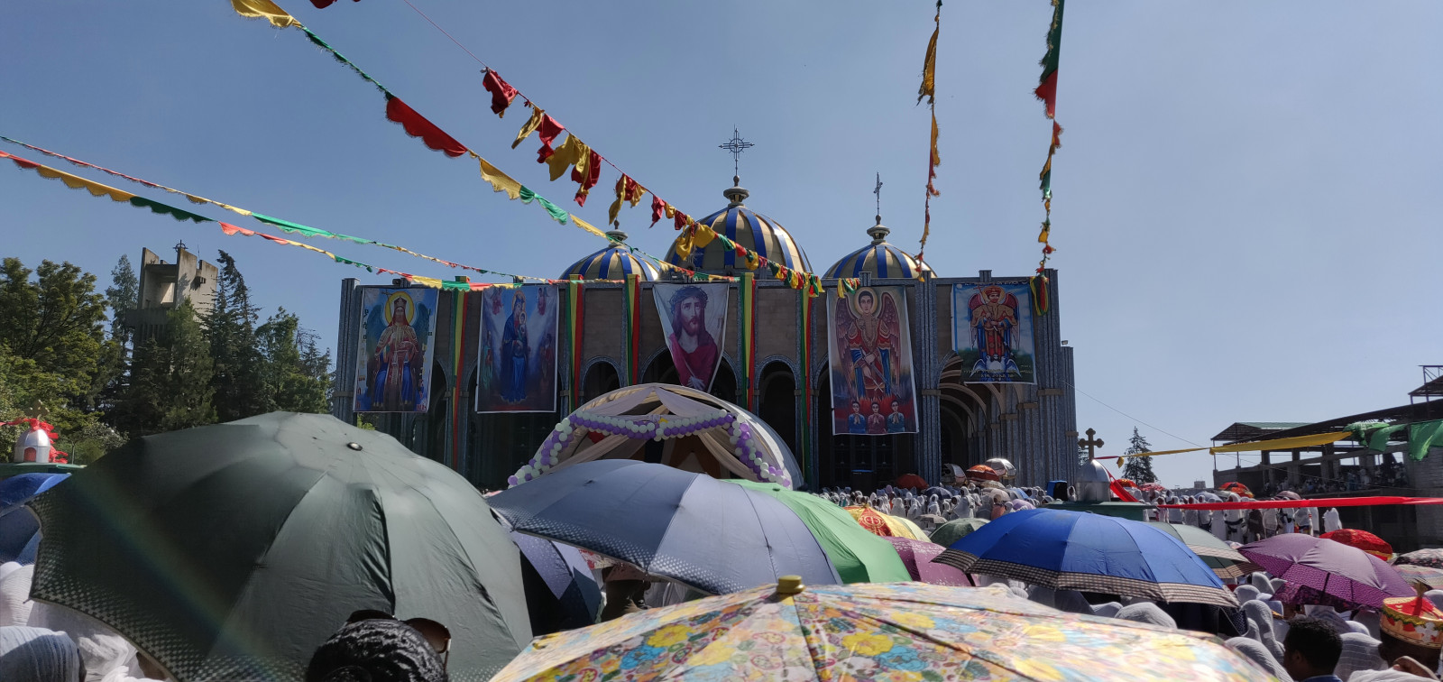
Sociaal-culturele dimensie
  Moslims (35,4%)
  7e eeuw
  Handel & Migratie
  Vervolging Mekka
  Kustgebieden en langs de handelsroutes
  Protestanten en Traditionele religies (2%)
  Veel cultuur
  Spanningen
Notes:
De Islam kwam later, in de 7e eeuw, door handel en migratie. Toen een groep moslims, die op de vlucht was voor vervolging in Mekka, asiel vond in het koninkrijk van Aksum, werden de eerste contacten gelegd. Hierdoor vestigden zich geleidelijk meer moslims in de kustgebieden en langs de handelsroutes van Ethiopië.
Door de verschillende geloven is er veel cultuur in Ethiopië. Soms kunnen er ook spanningen zijn tussen de verschillende religies. Meestal leven de mensen echter vreedzaam samen en vieren ze elkaars feestdag.

Slide 9
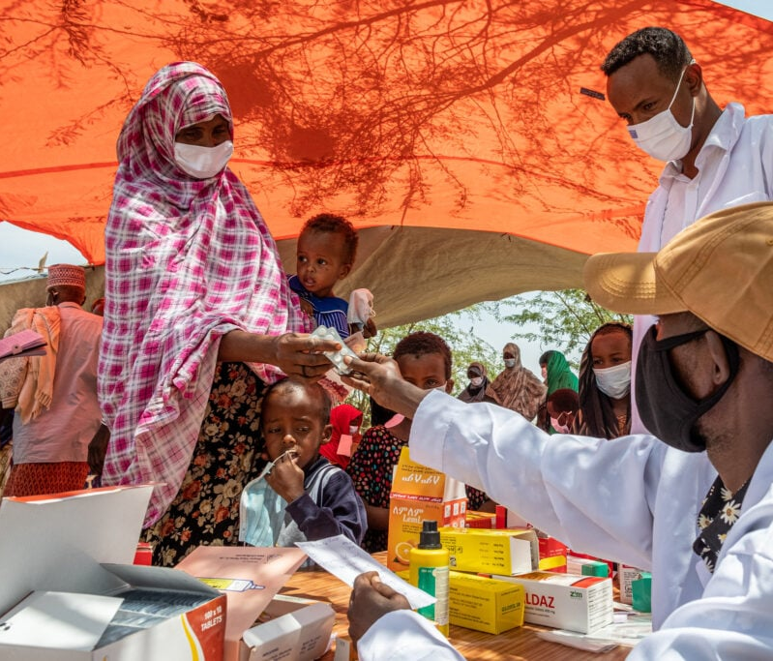
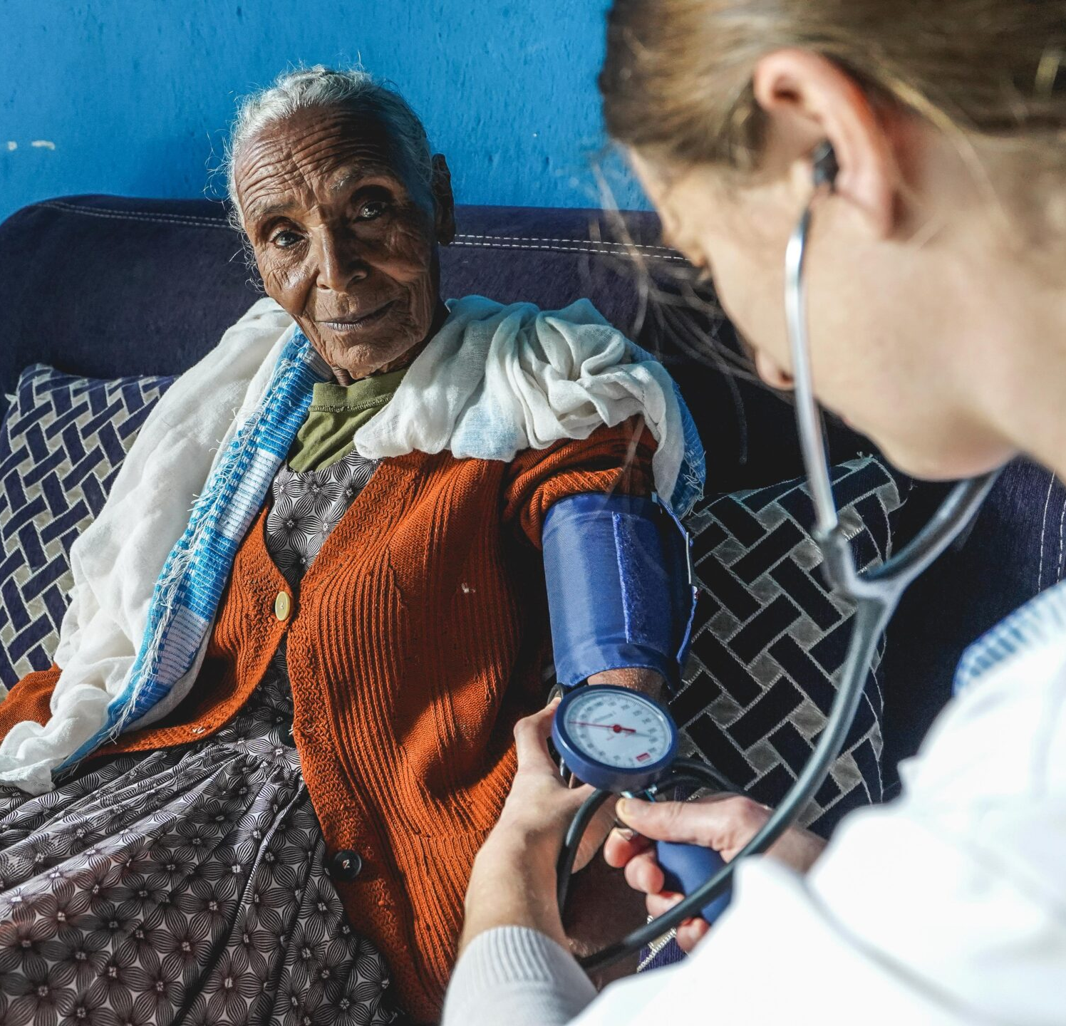
Demografische dimensie
  Geboortecijfer
  Relatief hoog
  Veel baby’s
  Snel groeiend
  Sterftecijfer
  Relatief hoog
  Dalend
  Verbeterende gezondheidszorg

Slide 10
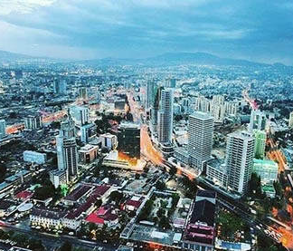
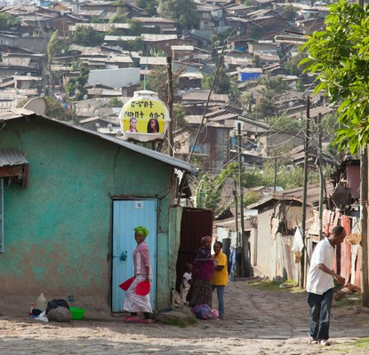
Demografische dimensie
Bevolkingsspreiding / dichtheid
115 mensen per vierkante kilometer
Ongelijk
Groten steden dichtbevolkt
Platteland dunbevolkt

Slide 11
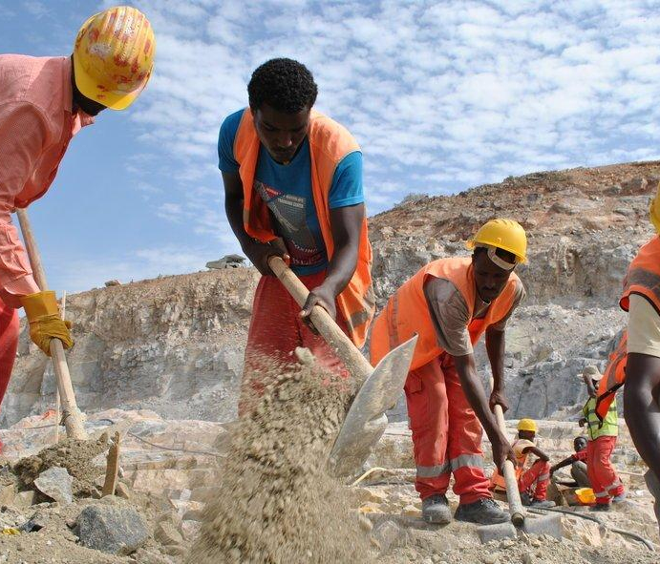
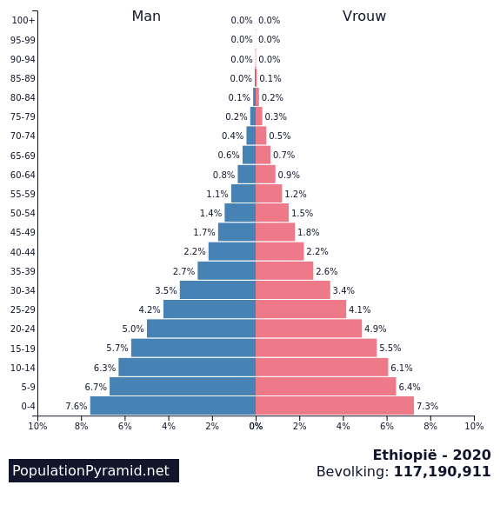
Demografische dimensie
Demografische druk
Hoog
Veel jonge en oude mensen
40% onder 15 jaar oud

Slide 12
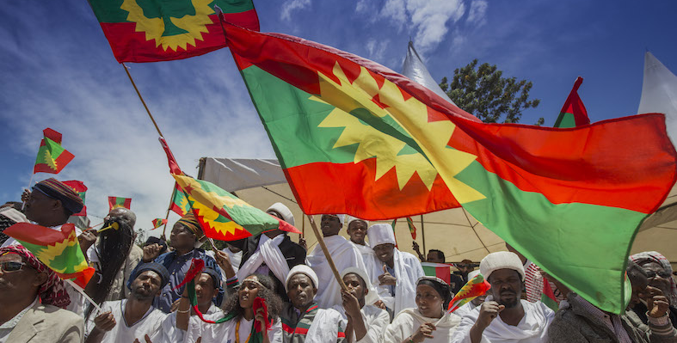
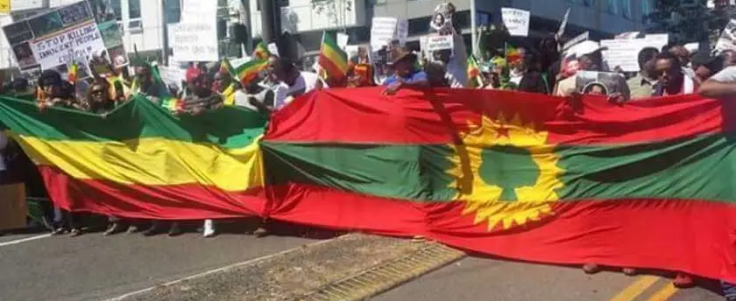
Politieke dimensie
  80 Etnische groepen
  Oromo (28%)
  Amhara (28%)
  Groepen voelen zich buitengesloten of ongelijk behandeld, wat tot conflicten leidt
  Mensenrechtenschendingen
    Moorden
    Verkrachtingen
    Miljoenen mensen gevlucht
Notes:
Ethiopië heeft veel politieke problemen door conflicten en schendingen van mensenrechten. Het land heeft meer dan 80 etnische groepen, zoals de Oromo (28%) en de Amhara (28%). Dit leidt vaak tot spanningen en geweld.
Etnische spanningen komen voort uit de manier waarop de politieke macht is verdeeld. Sommige groepen voelen zich buitengesloten of ongelijk behandeld, wat tot conflicten leidt. Deze spanningen veroorzaken ernstige mensenrechtenschendingen, zoals moorden en verkrachtingen. Miljoenen mensen zijn hierdoor op de vlucht geslagen.

Slide 13
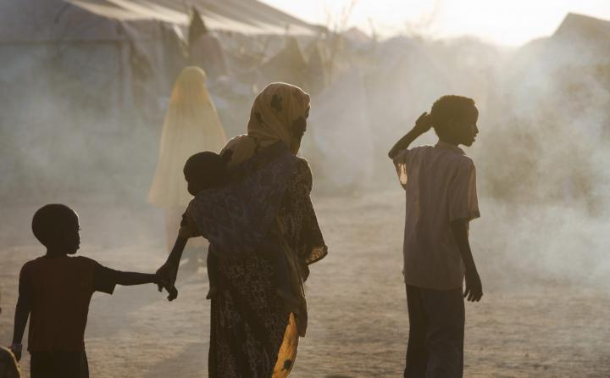
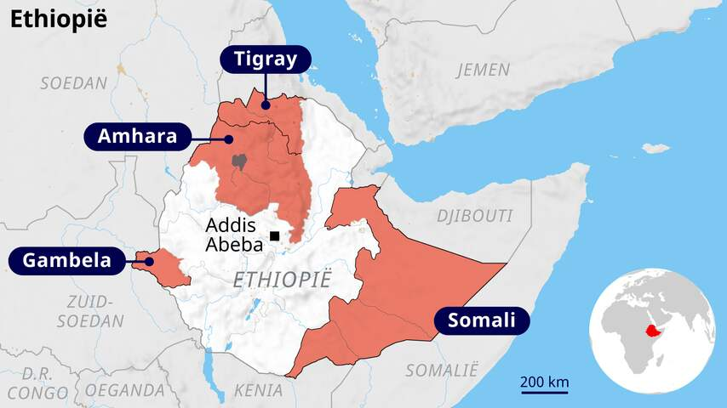
Politieke dimensie
  Conflicten hebben ernstige gevolgen
  Duizenden mensen gedood
  Grote humanitaire crisis
Notes:
Deze conflicten hebben ernstige gevolgen. Duizenden mensen zijn gedood en er is een grote humanitaire crisis ontstaan. De economie van Ethiopië heeft het moeilijk door de onrust in het land. Wegen en andere belangrijke dingen zijn kapotgemaakt in de gebieden waar gevochten wordt. Andere landen proberen Ethiopië te helpen door te praten en door spullen te sturen. Ze hopen dat de mensenrechten beter worden en dat er vrede komt.

Slide 14
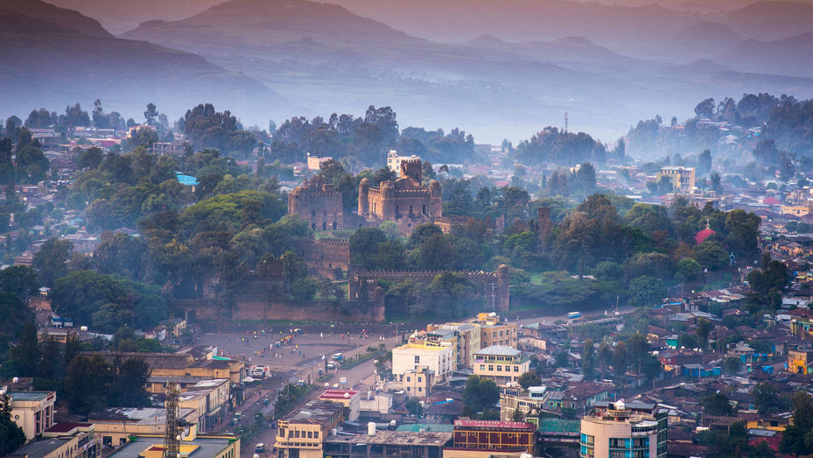
ETHIOPIË

